Slide 1
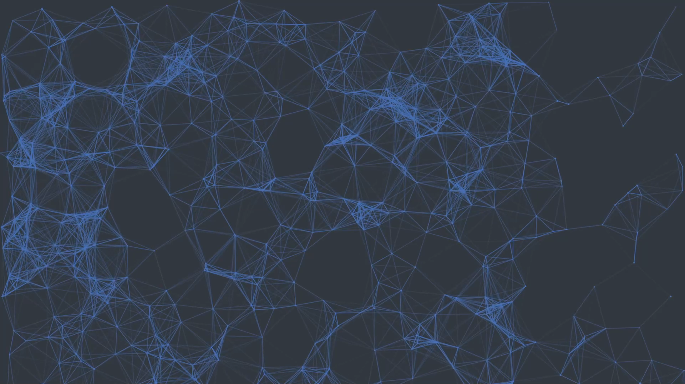


Slide 2
„
Allein das Wort Kryptowährung schreckt viele Menschen ab[...]
“

Slide 3

Grundgerüst

Slide 4
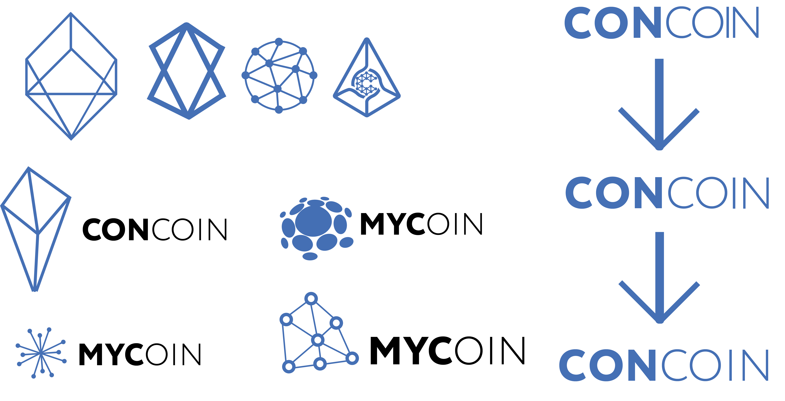
1
2

Slide 5
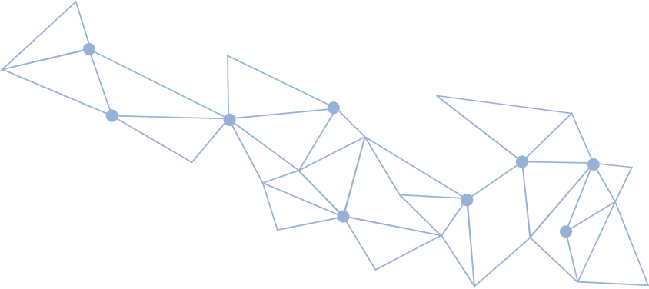
Connection
Einfach zu merken
Beinhaltet Kürzel

Slide 6


Slide 7
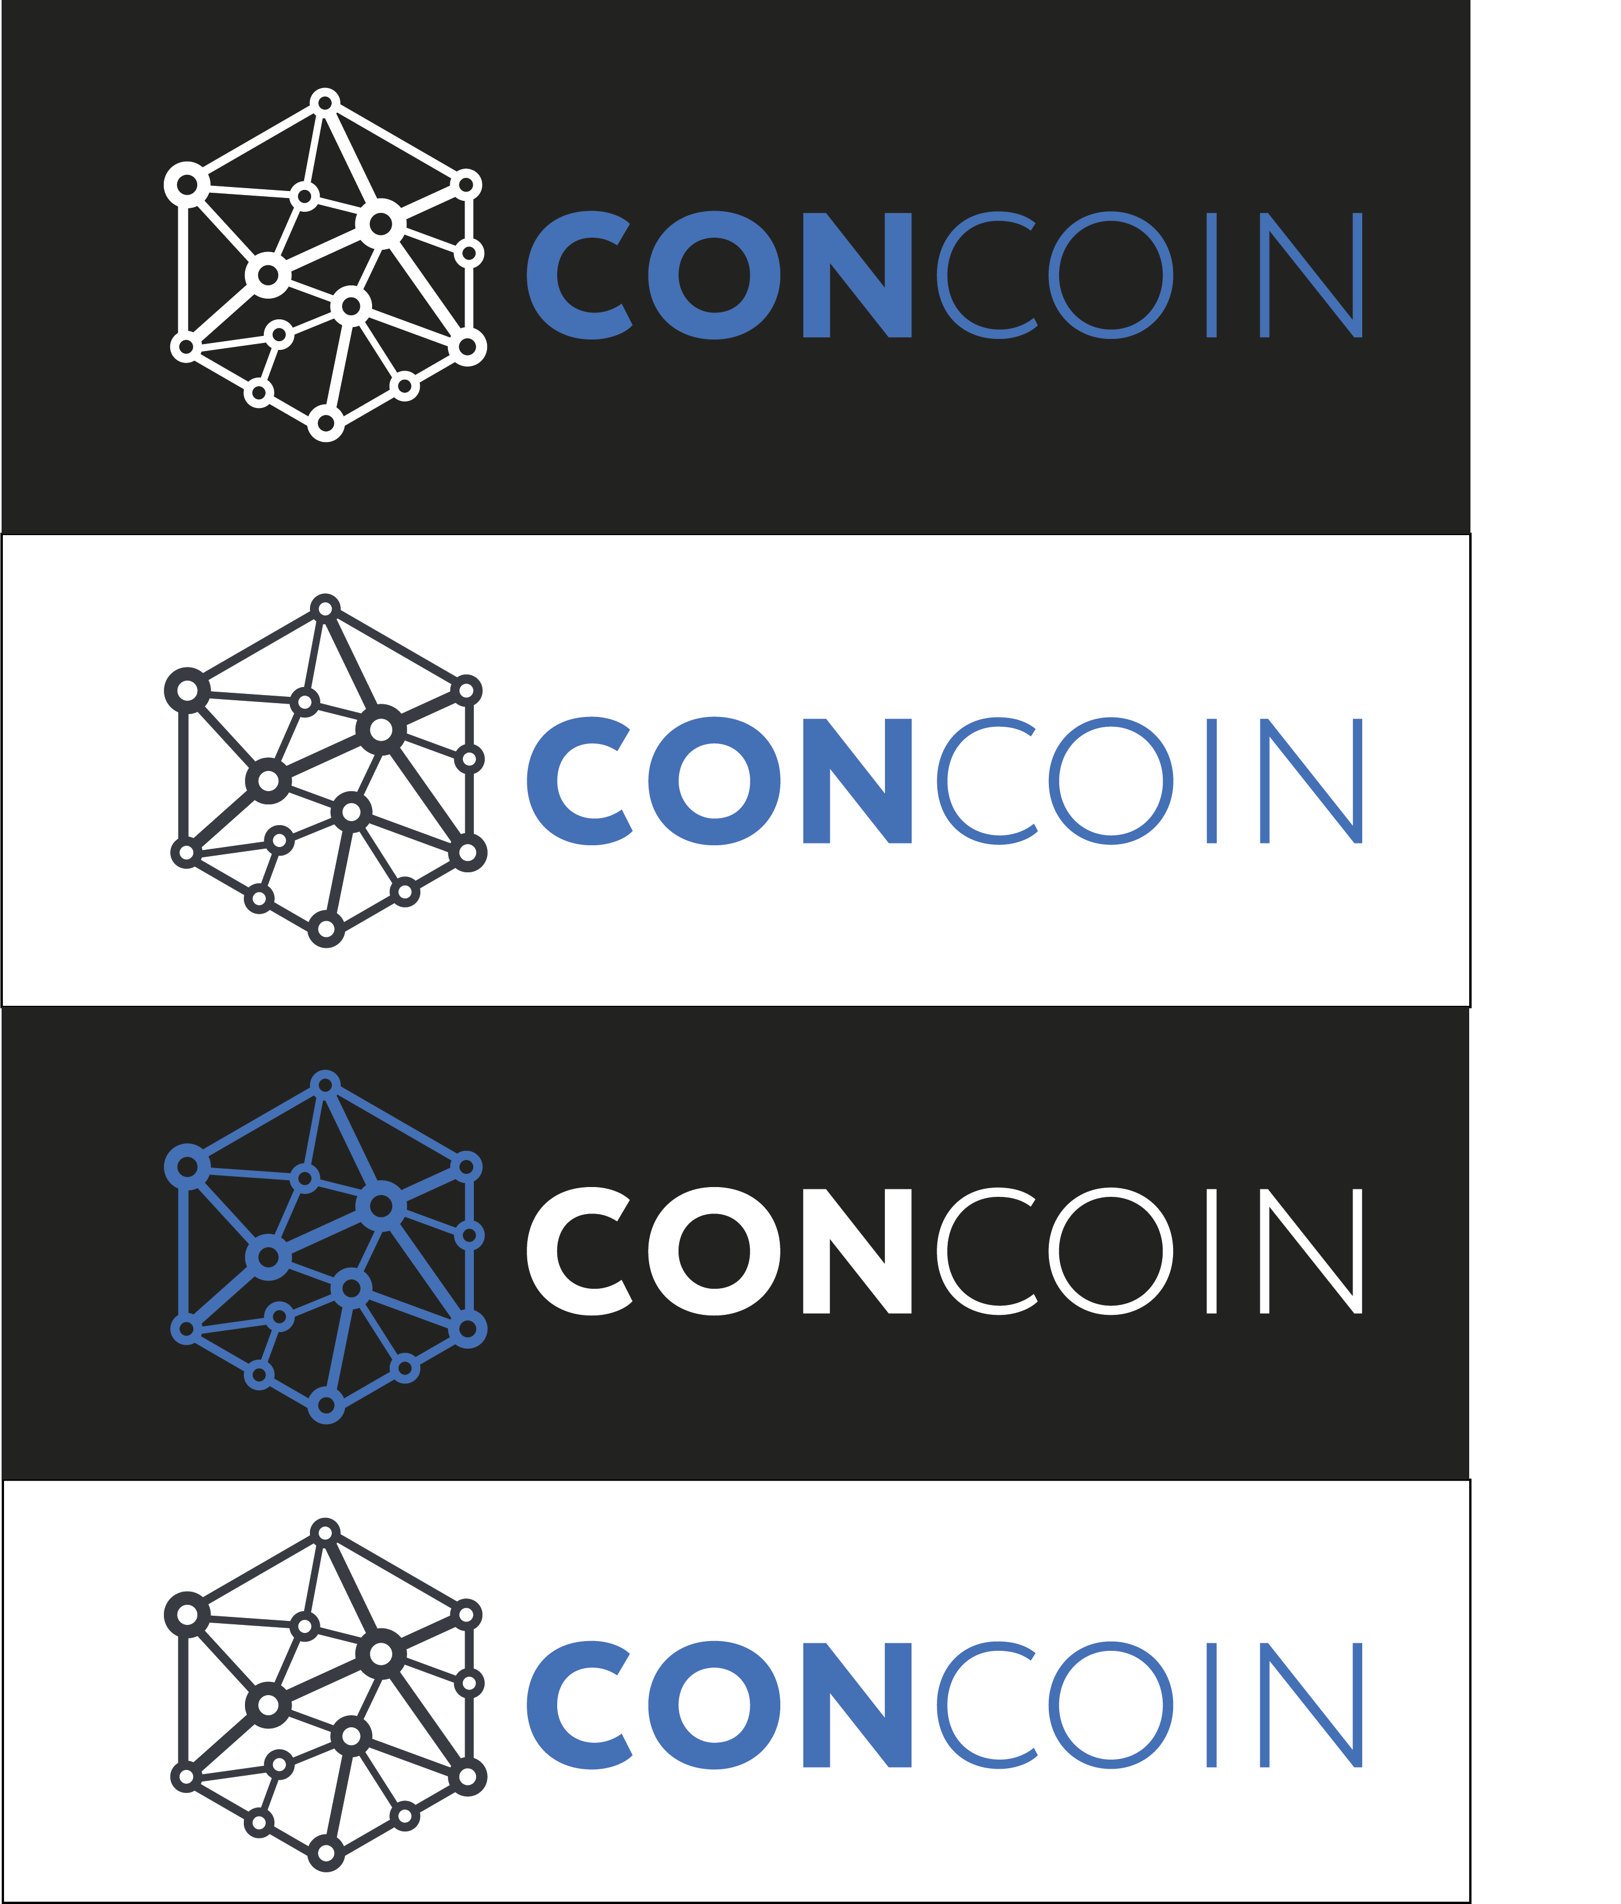
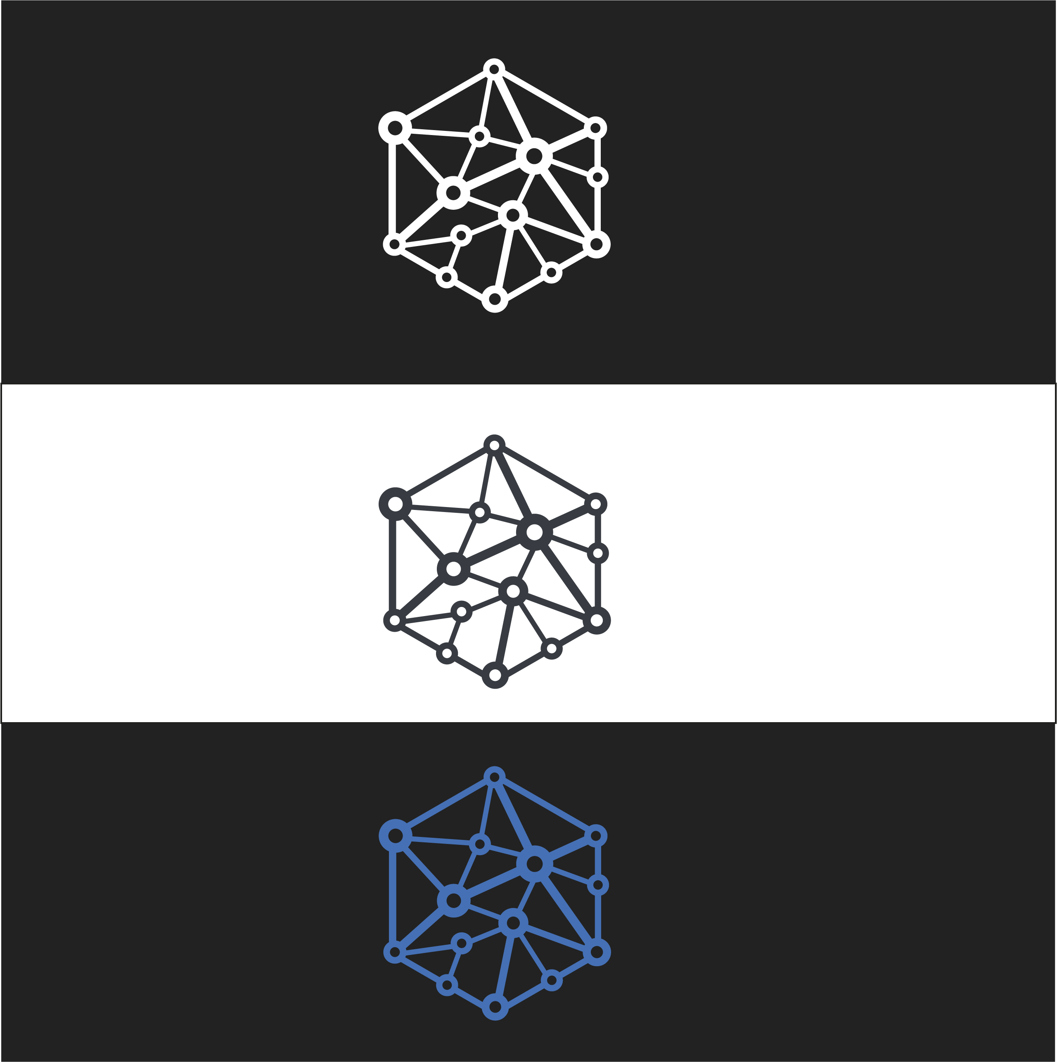

Slide 8


Slide 11


Slide 12
Print Produkte

Slide 13
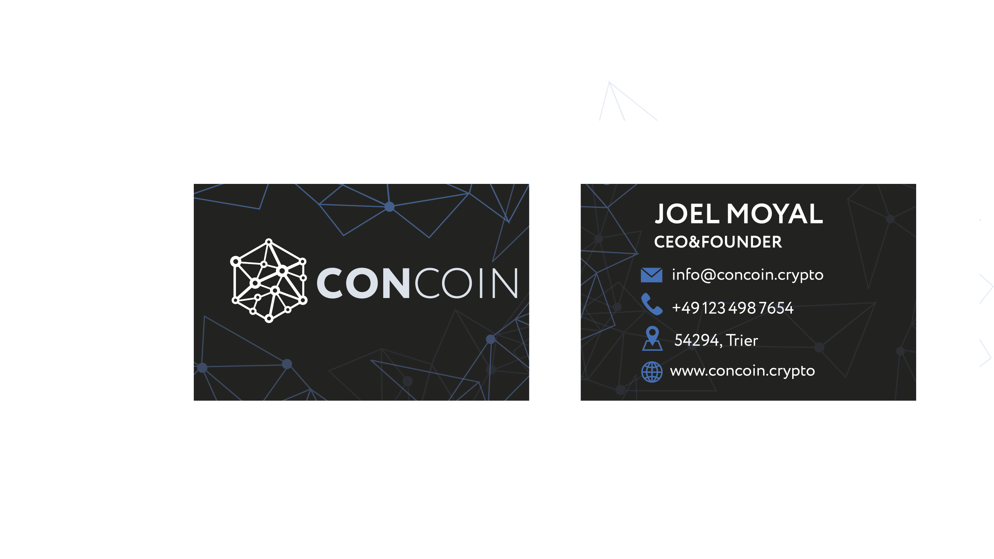

Slide 14
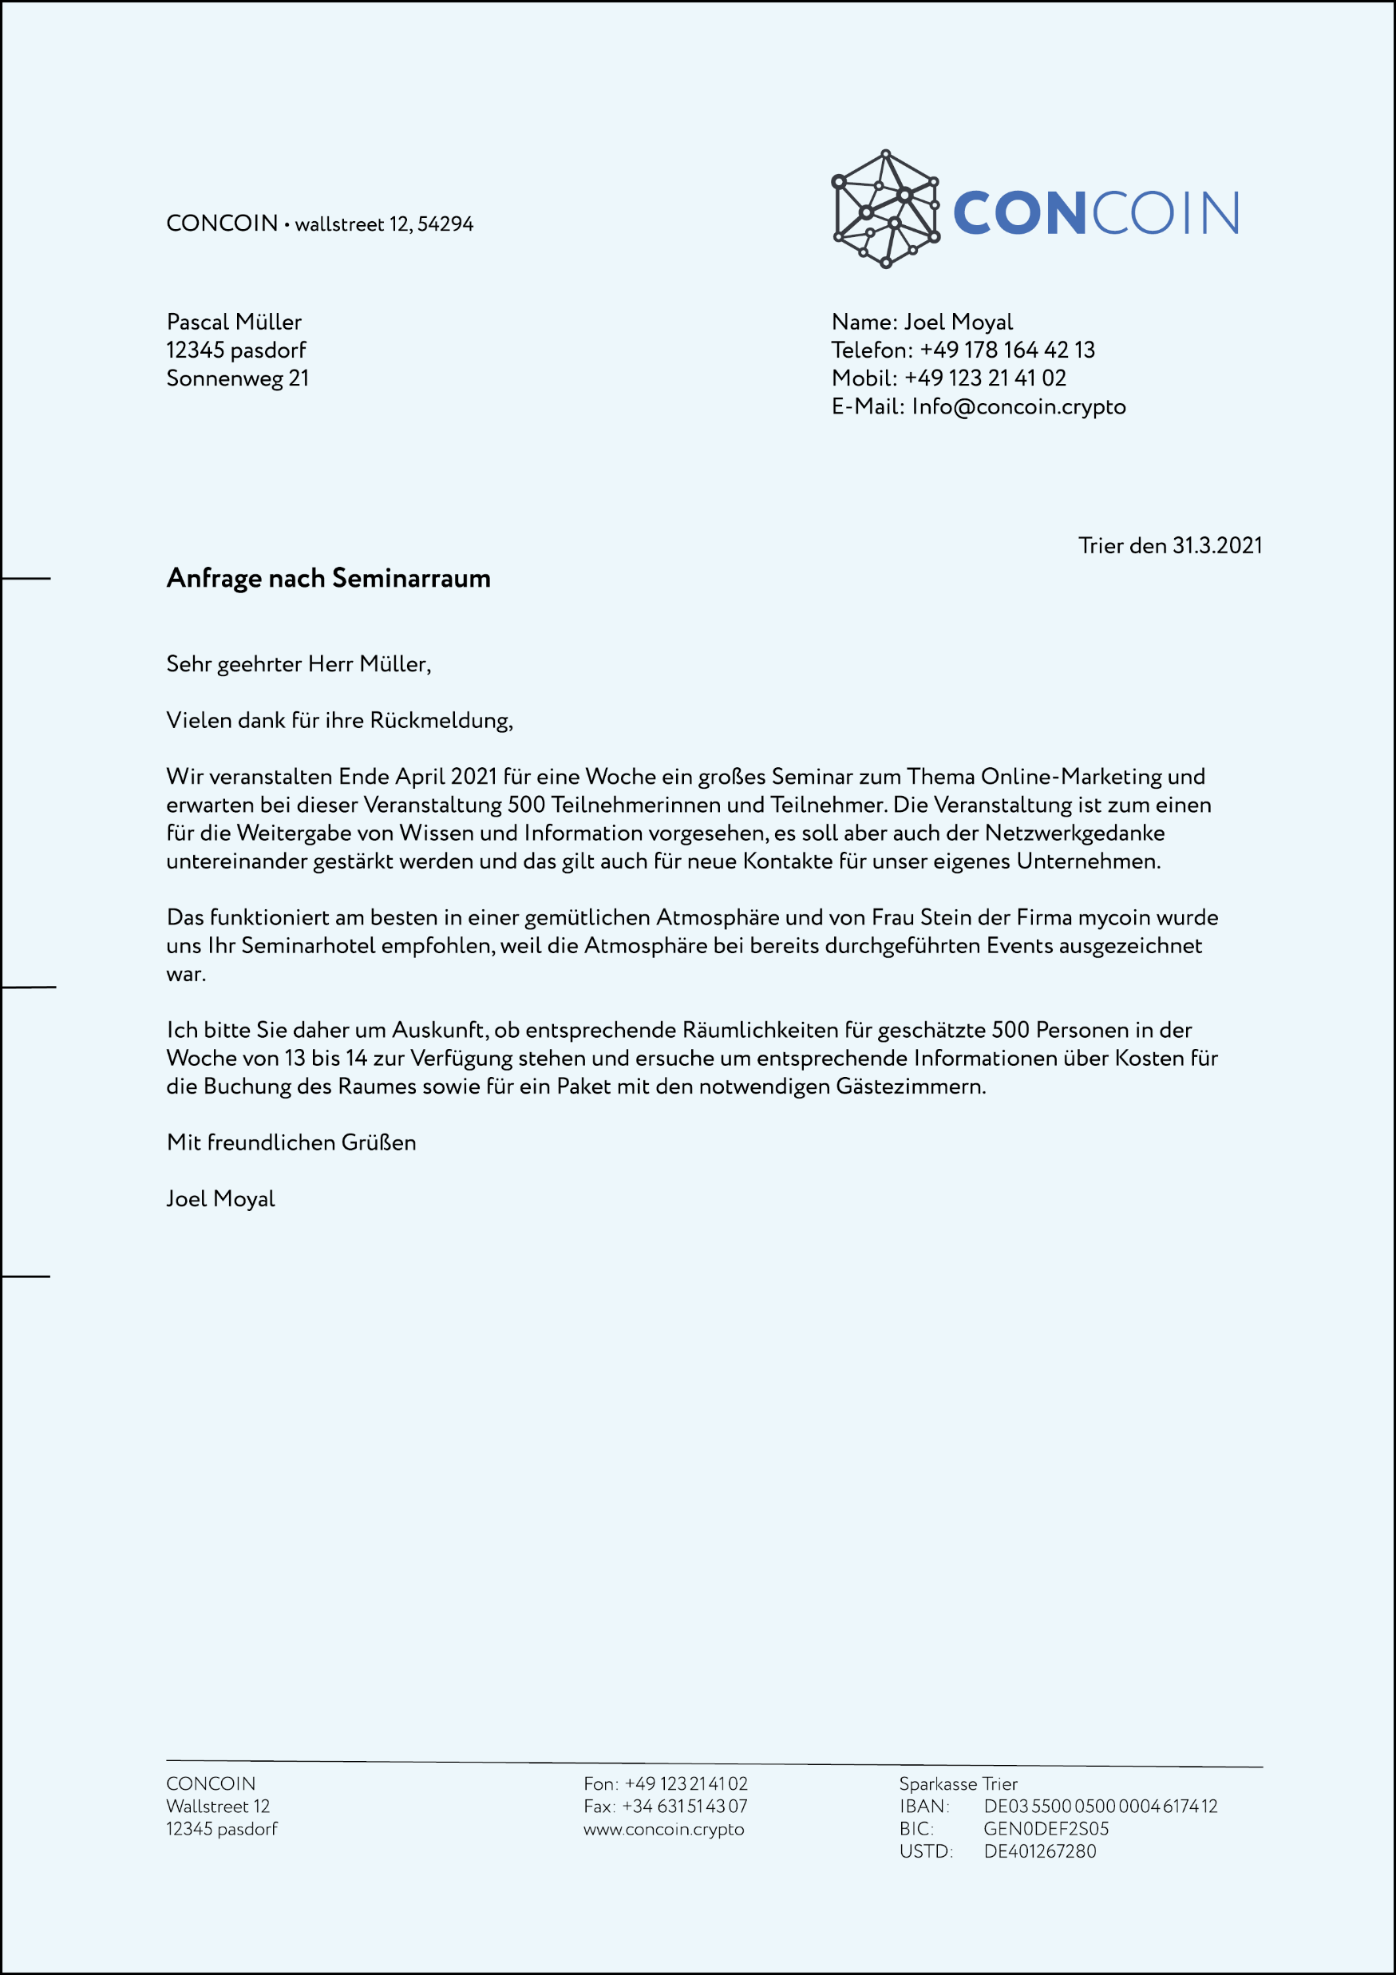

Slide 15
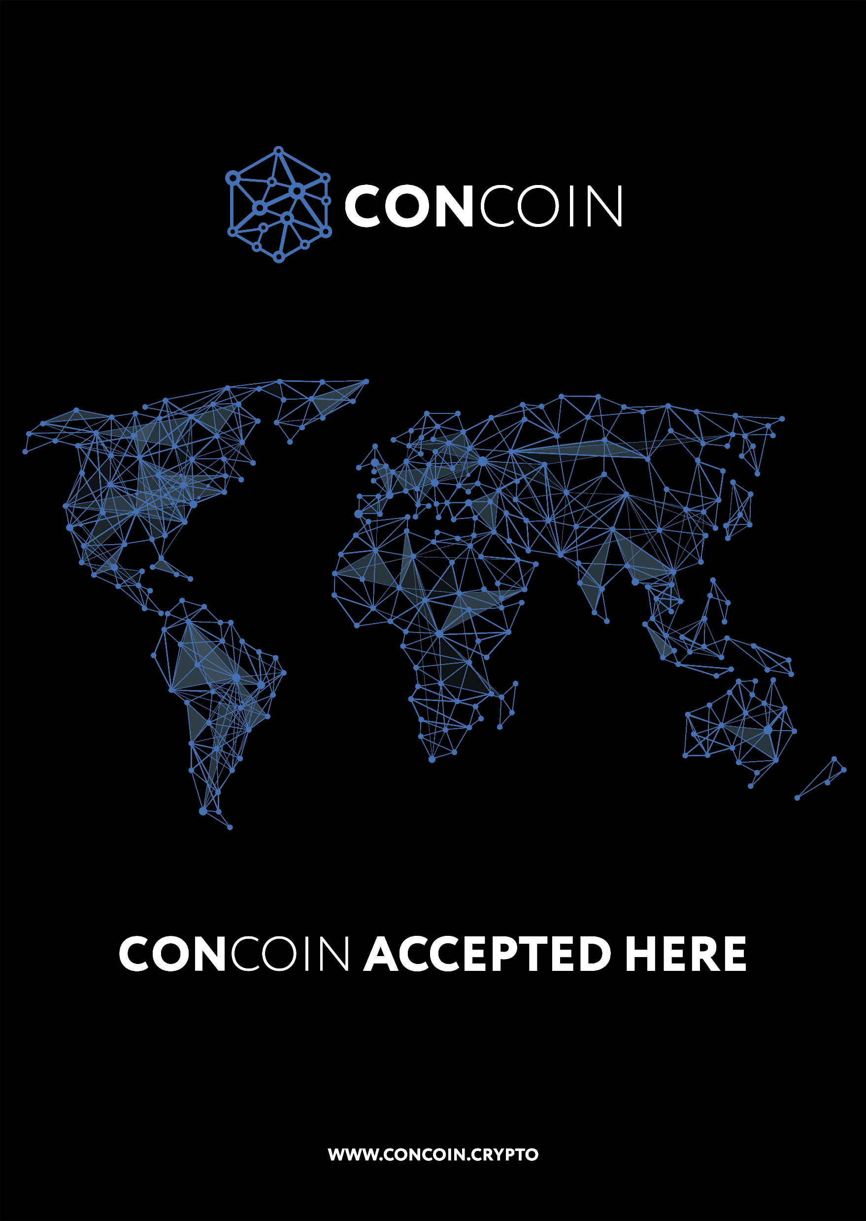

Slide 16
Website

Slide 18
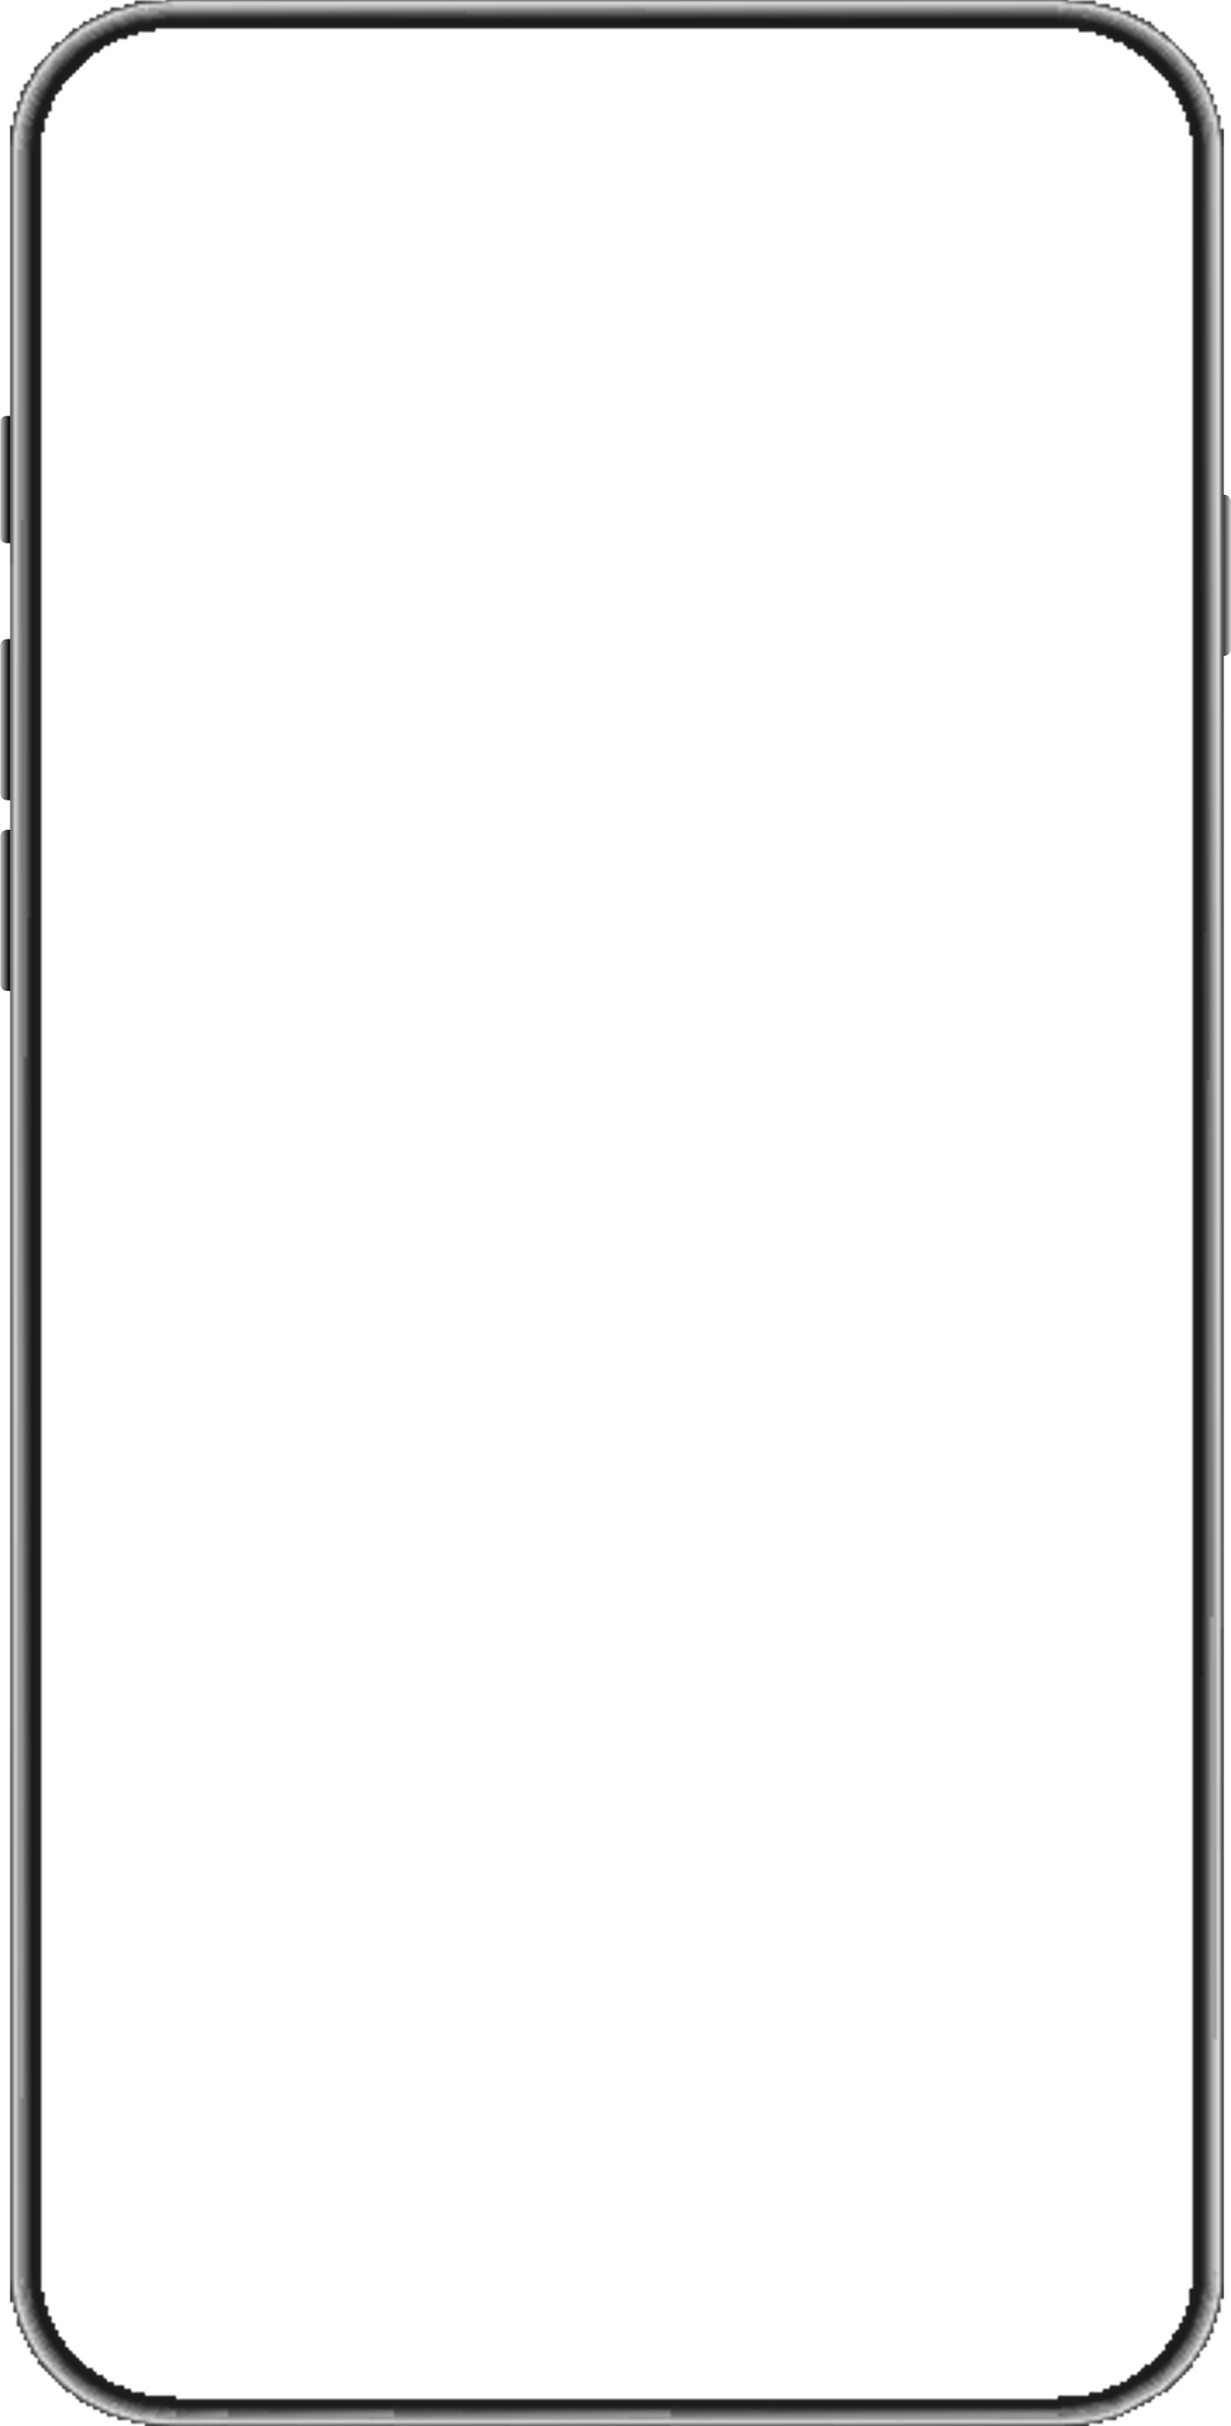
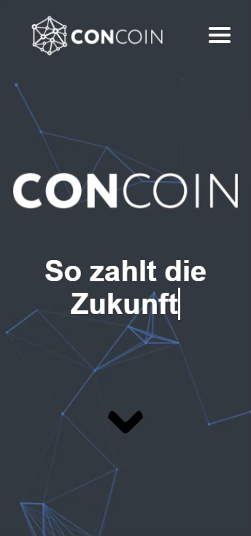
Responsiv
Angepasstes Design
Mobile First
Slider

Slide 19
CONcoin
BUSINESS

Slide 20

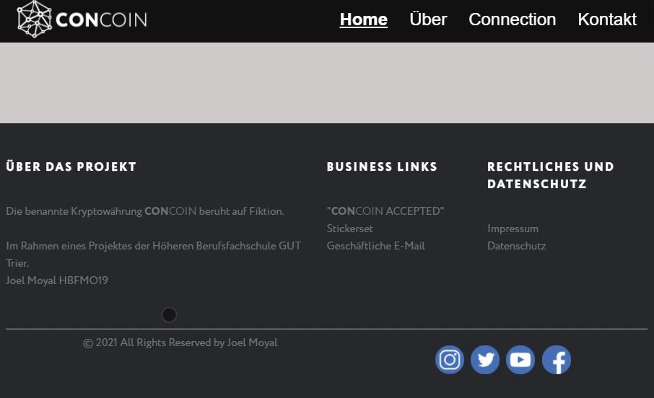

Slide 21
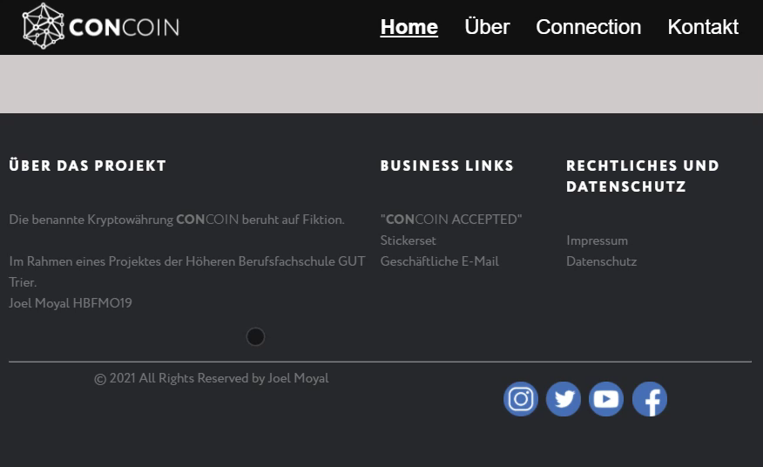

Slide 22
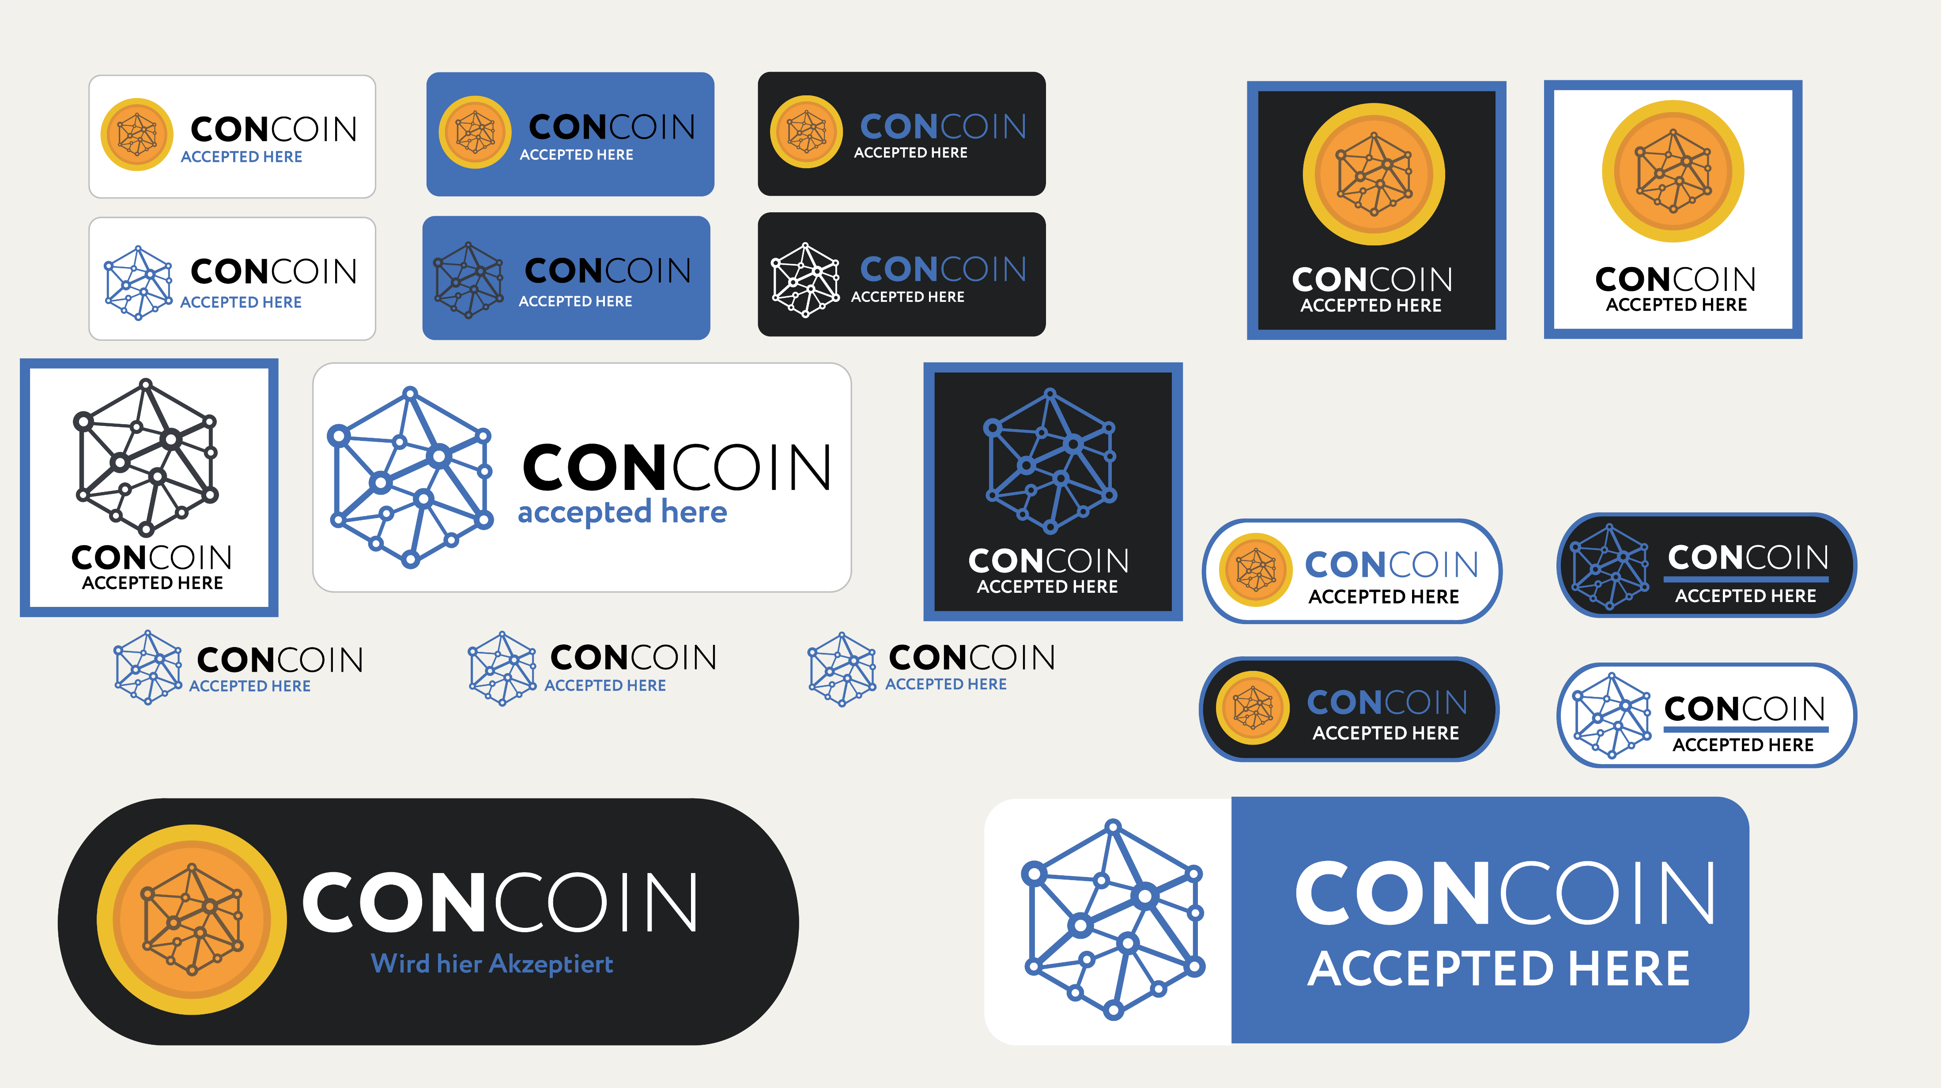

Slide 23
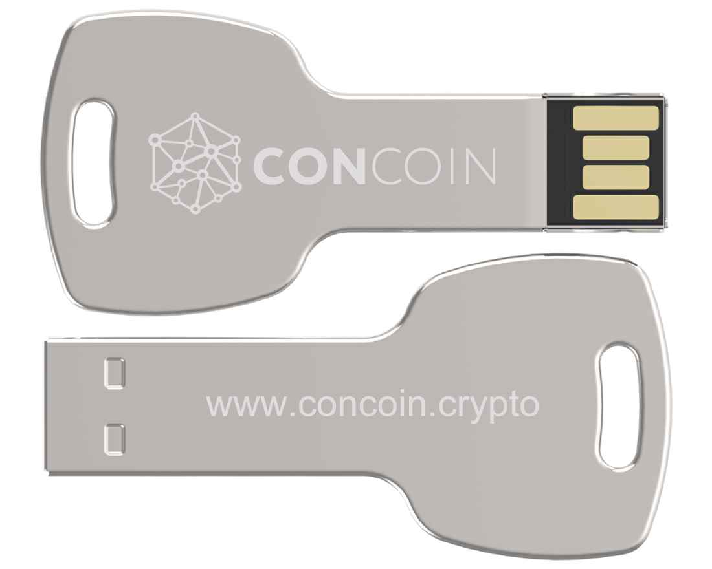
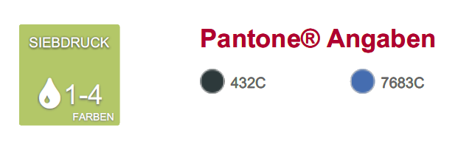
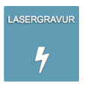

Slide 24
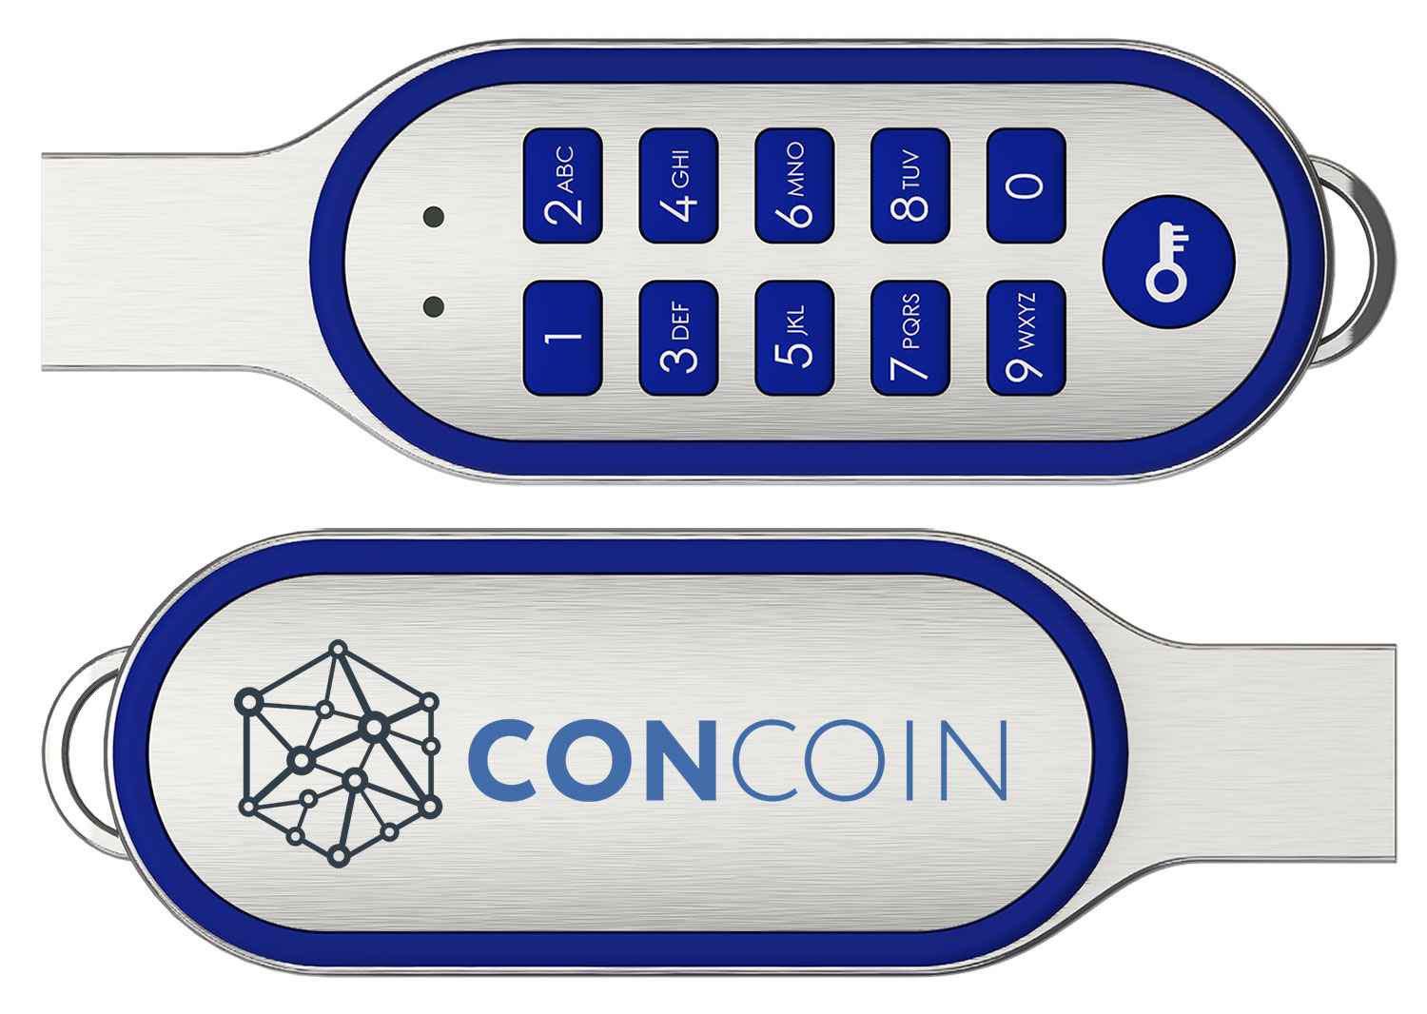
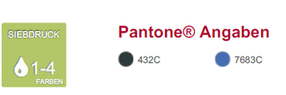

Slide 25
Social Media

Slide 26
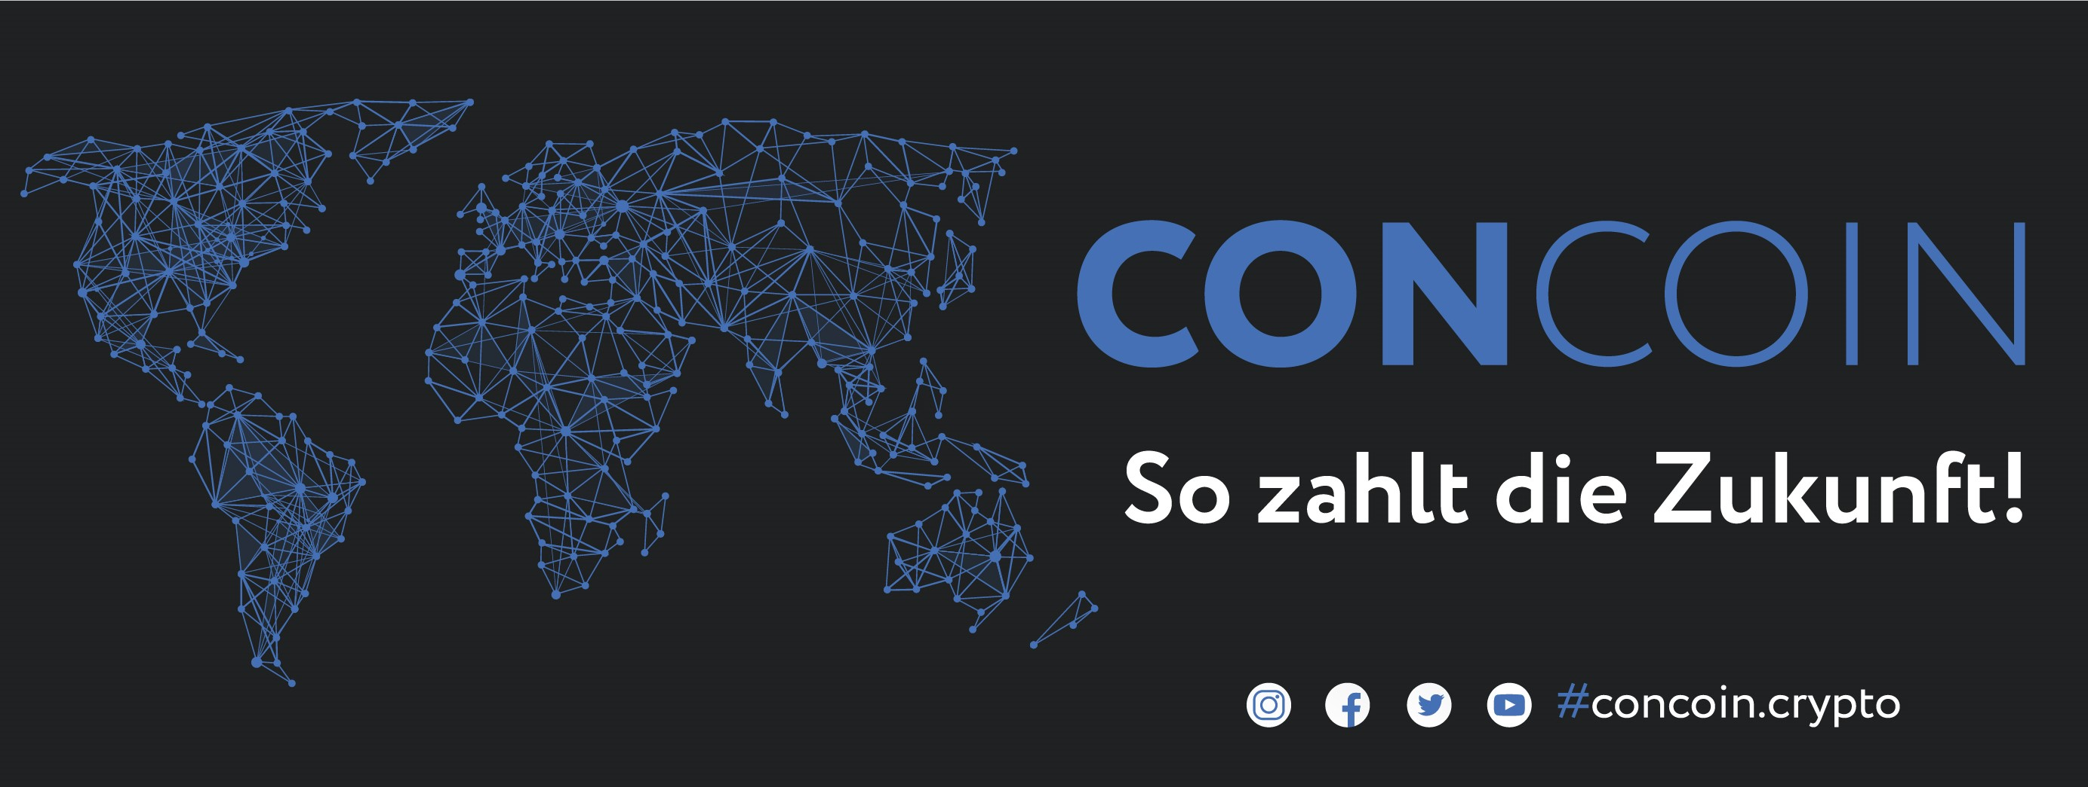

Slide 27
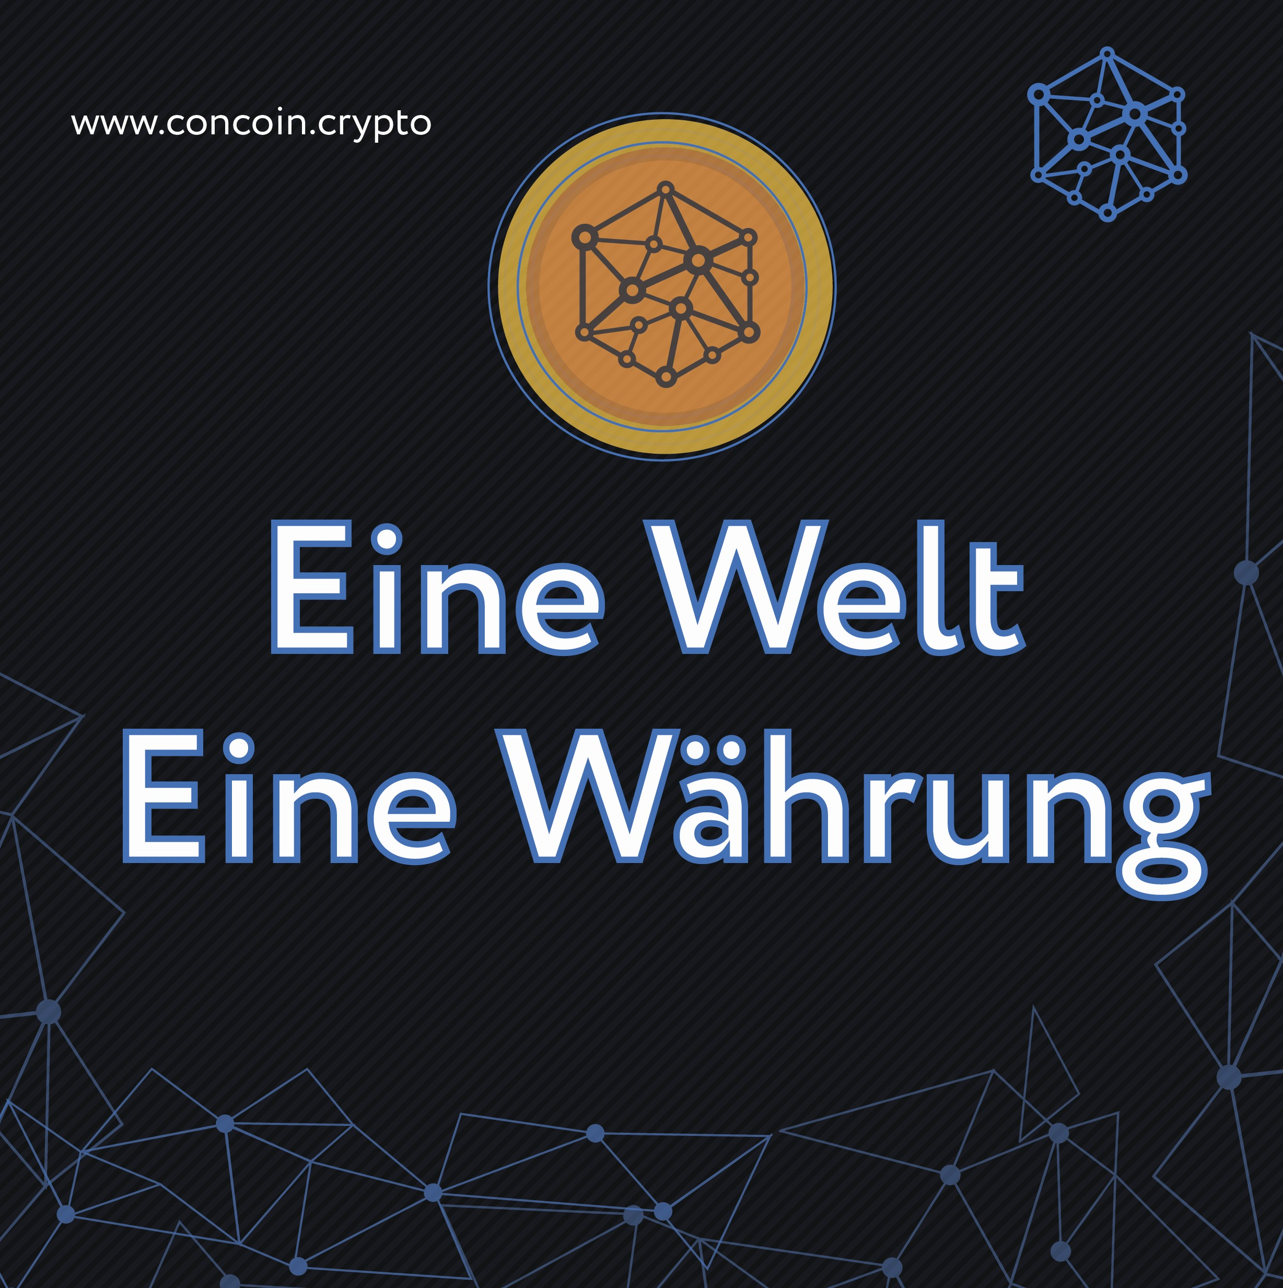

Slide 28
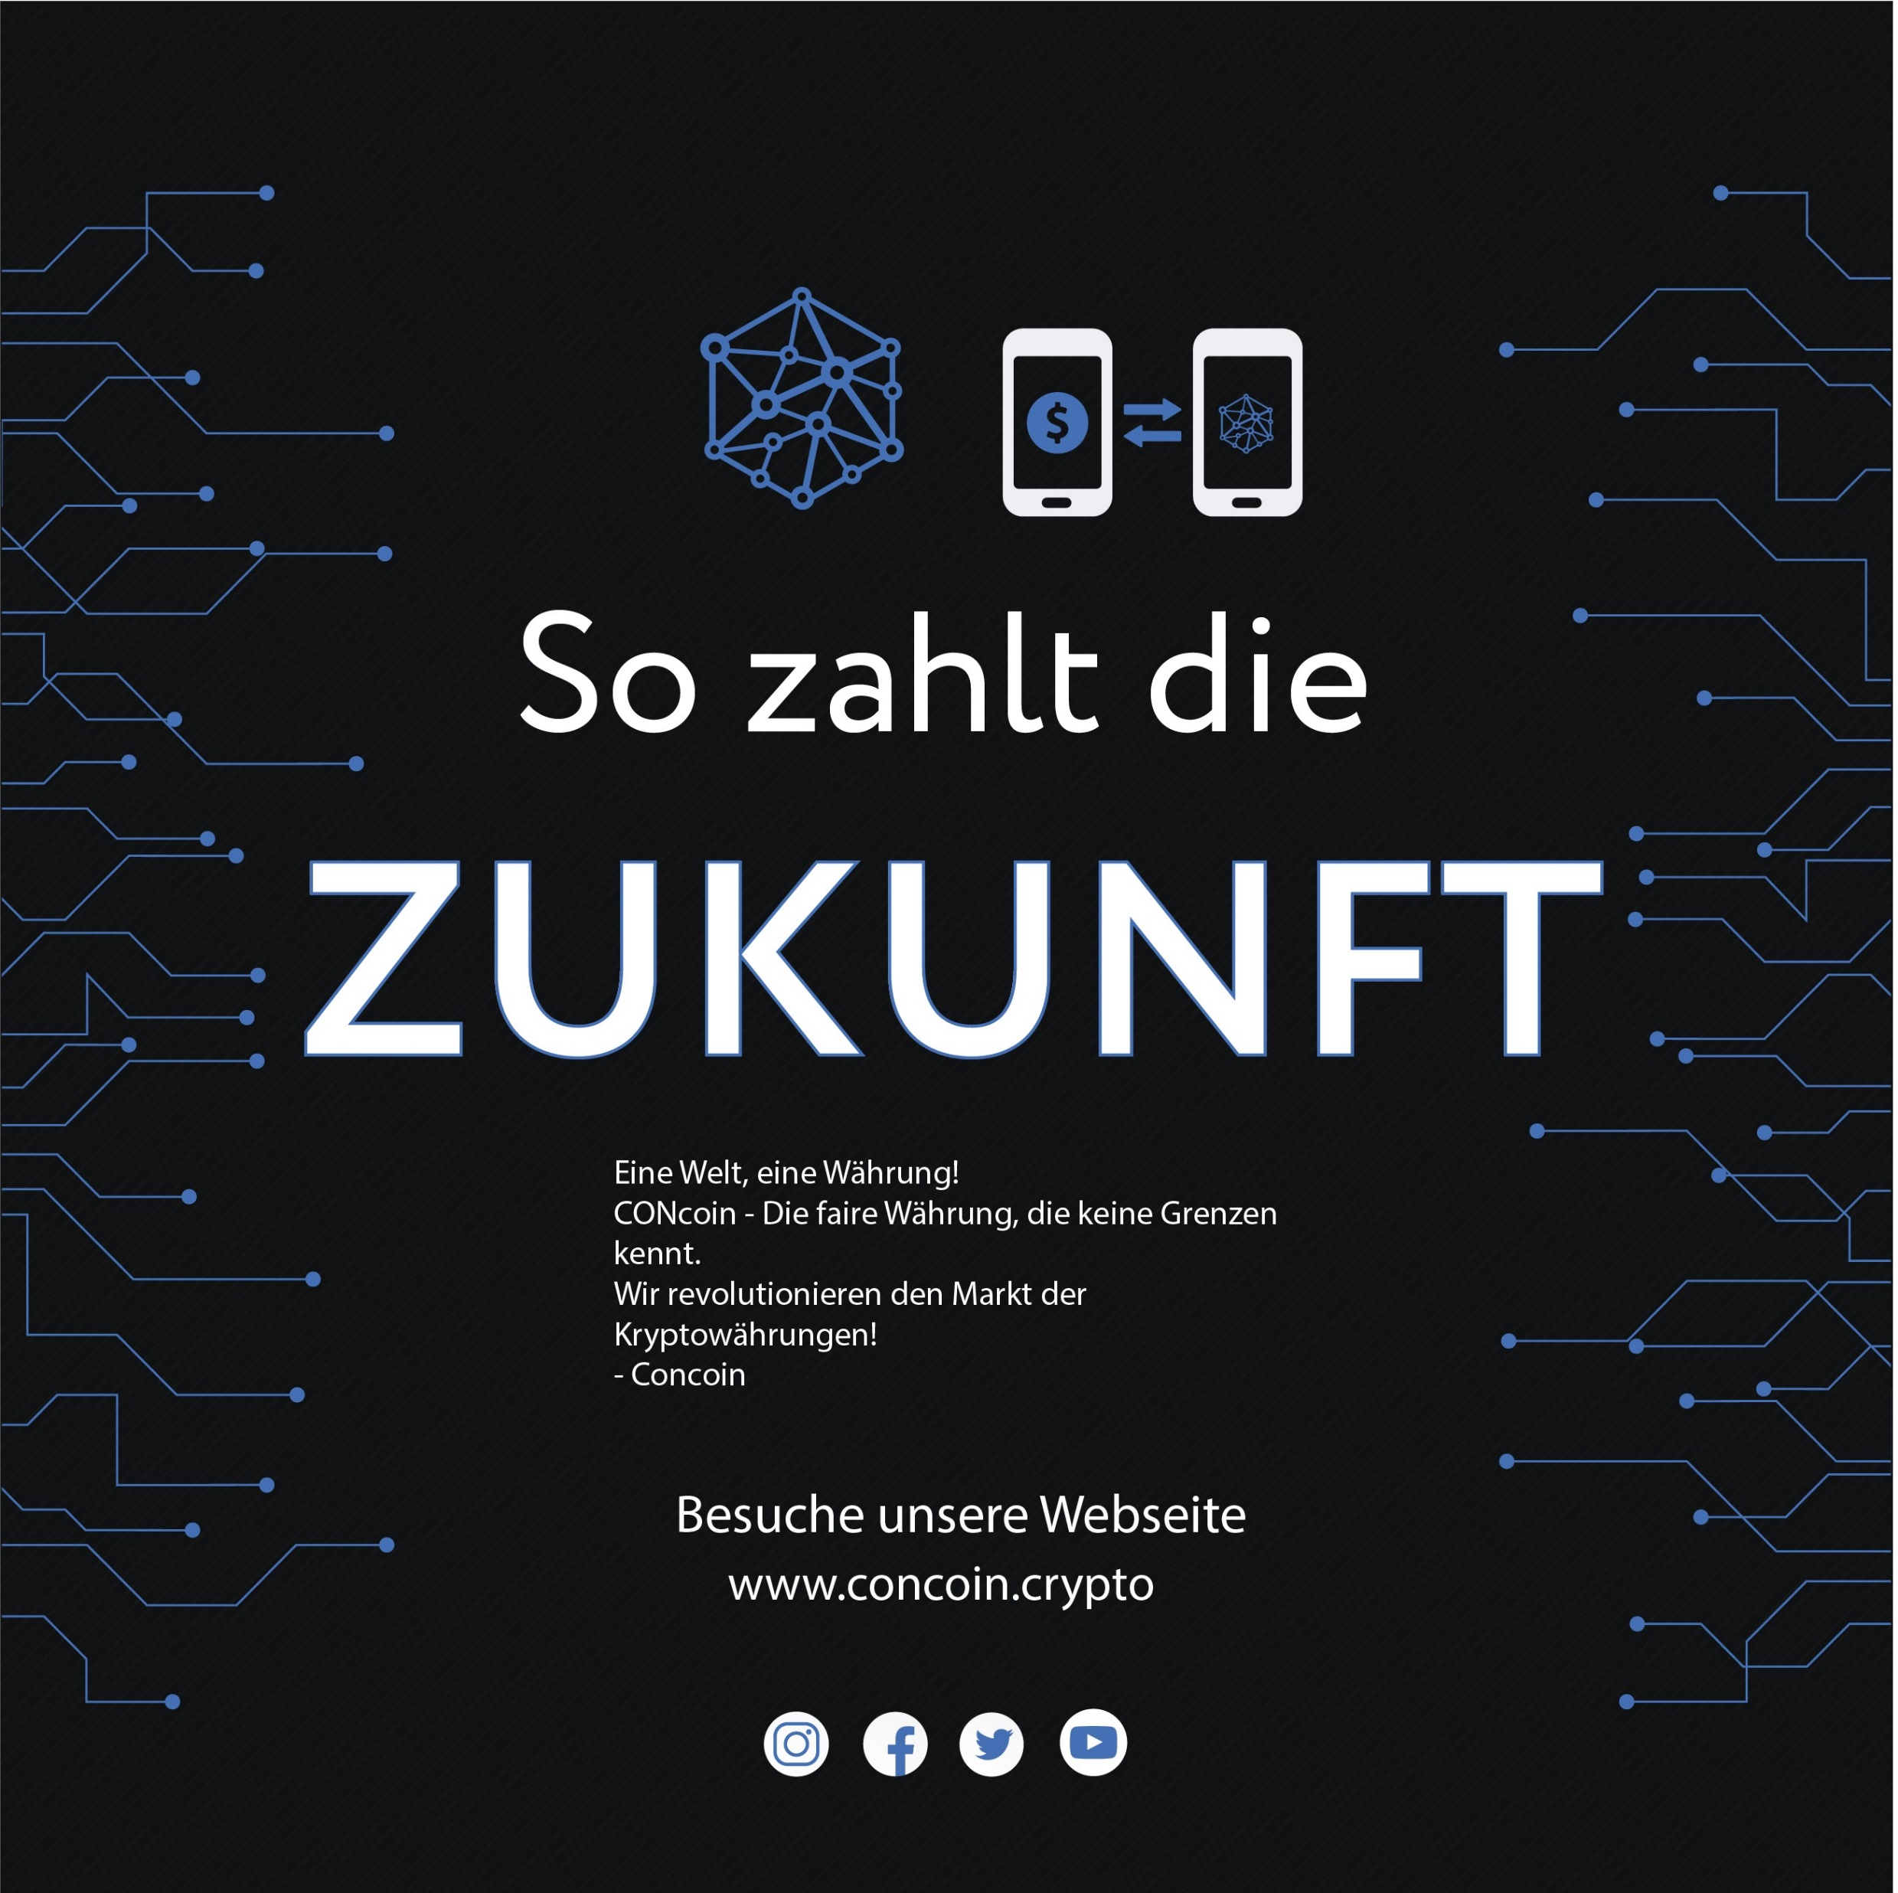

Slide 29
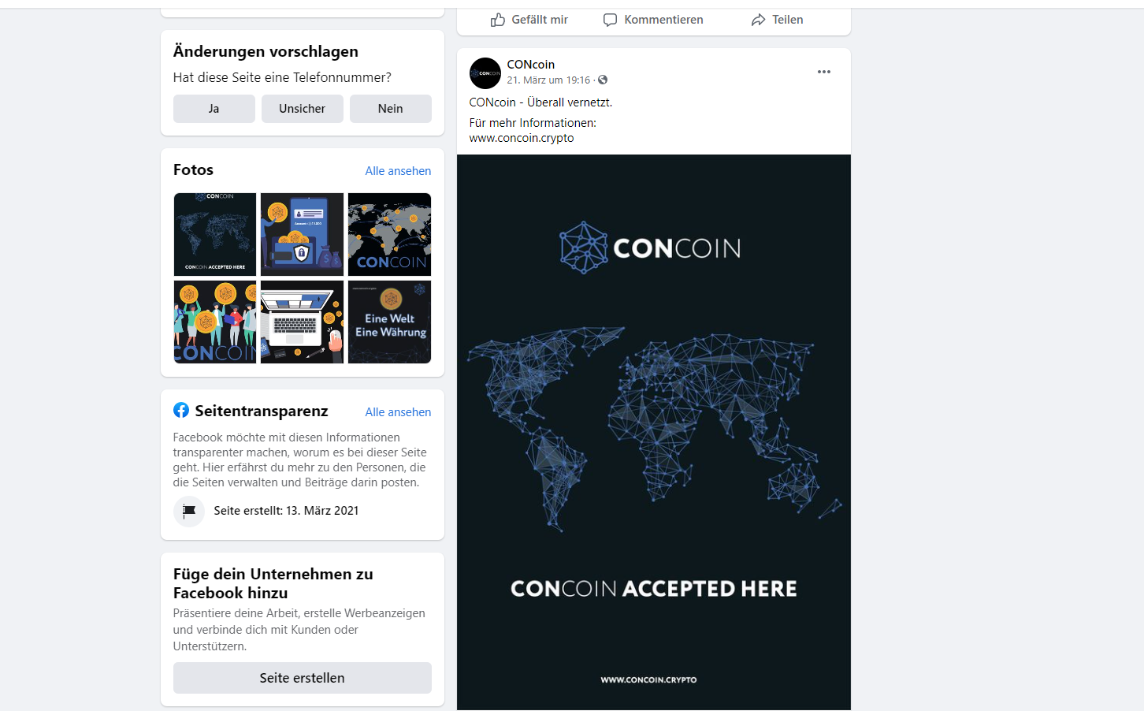

Slide 30
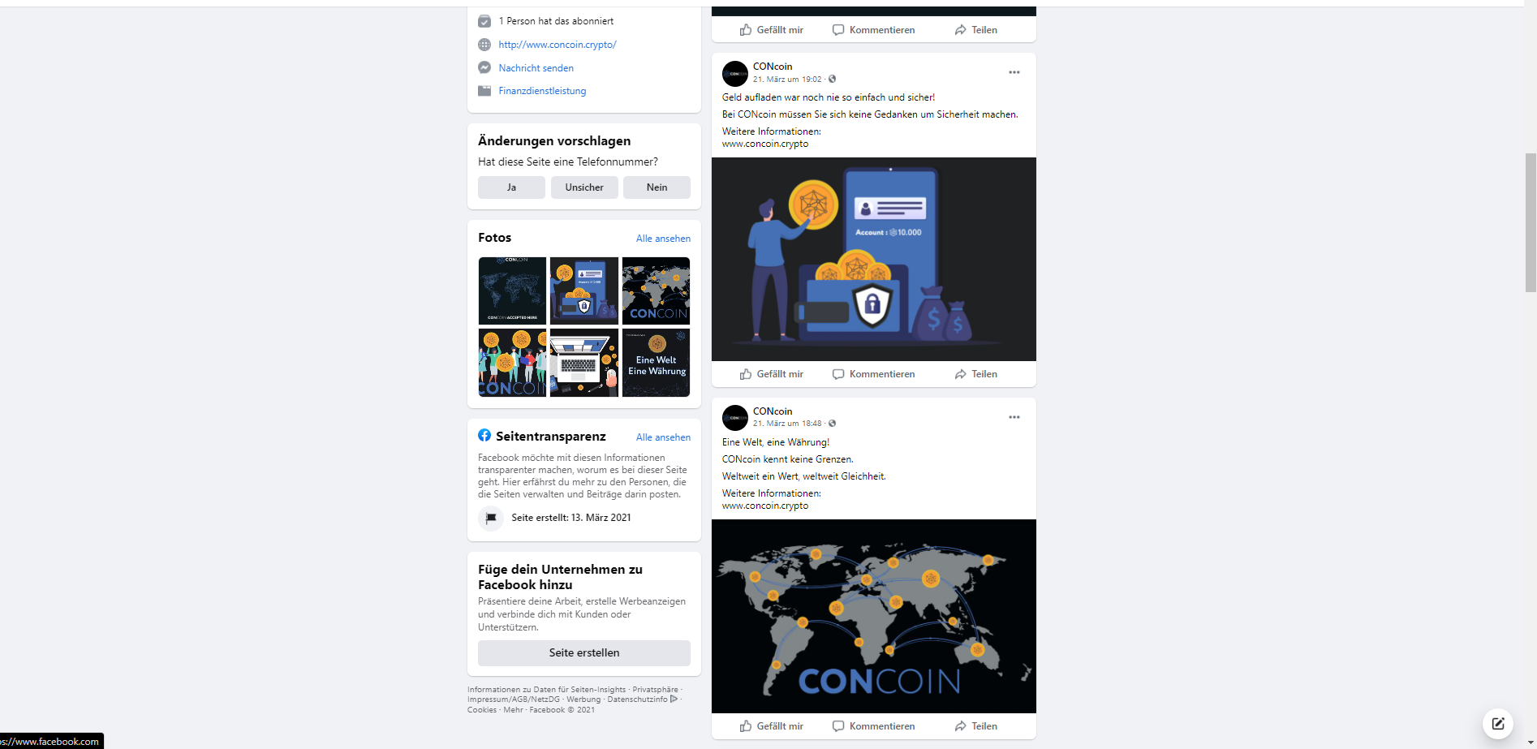

Slide 31
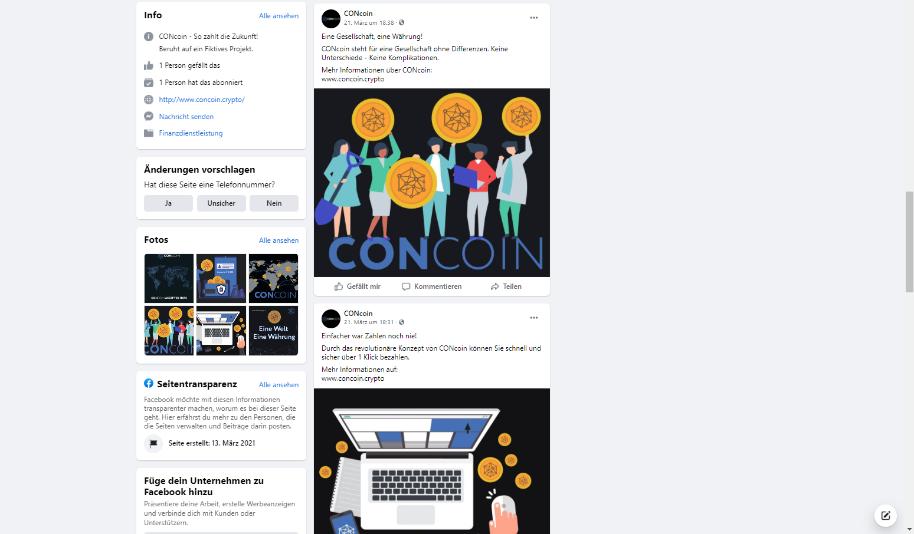

Slide 32
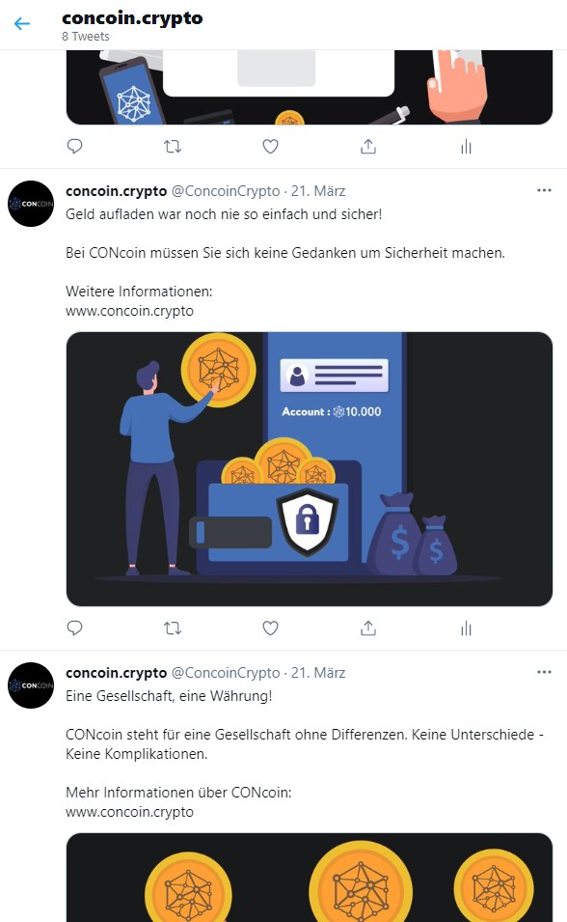

Slide 33
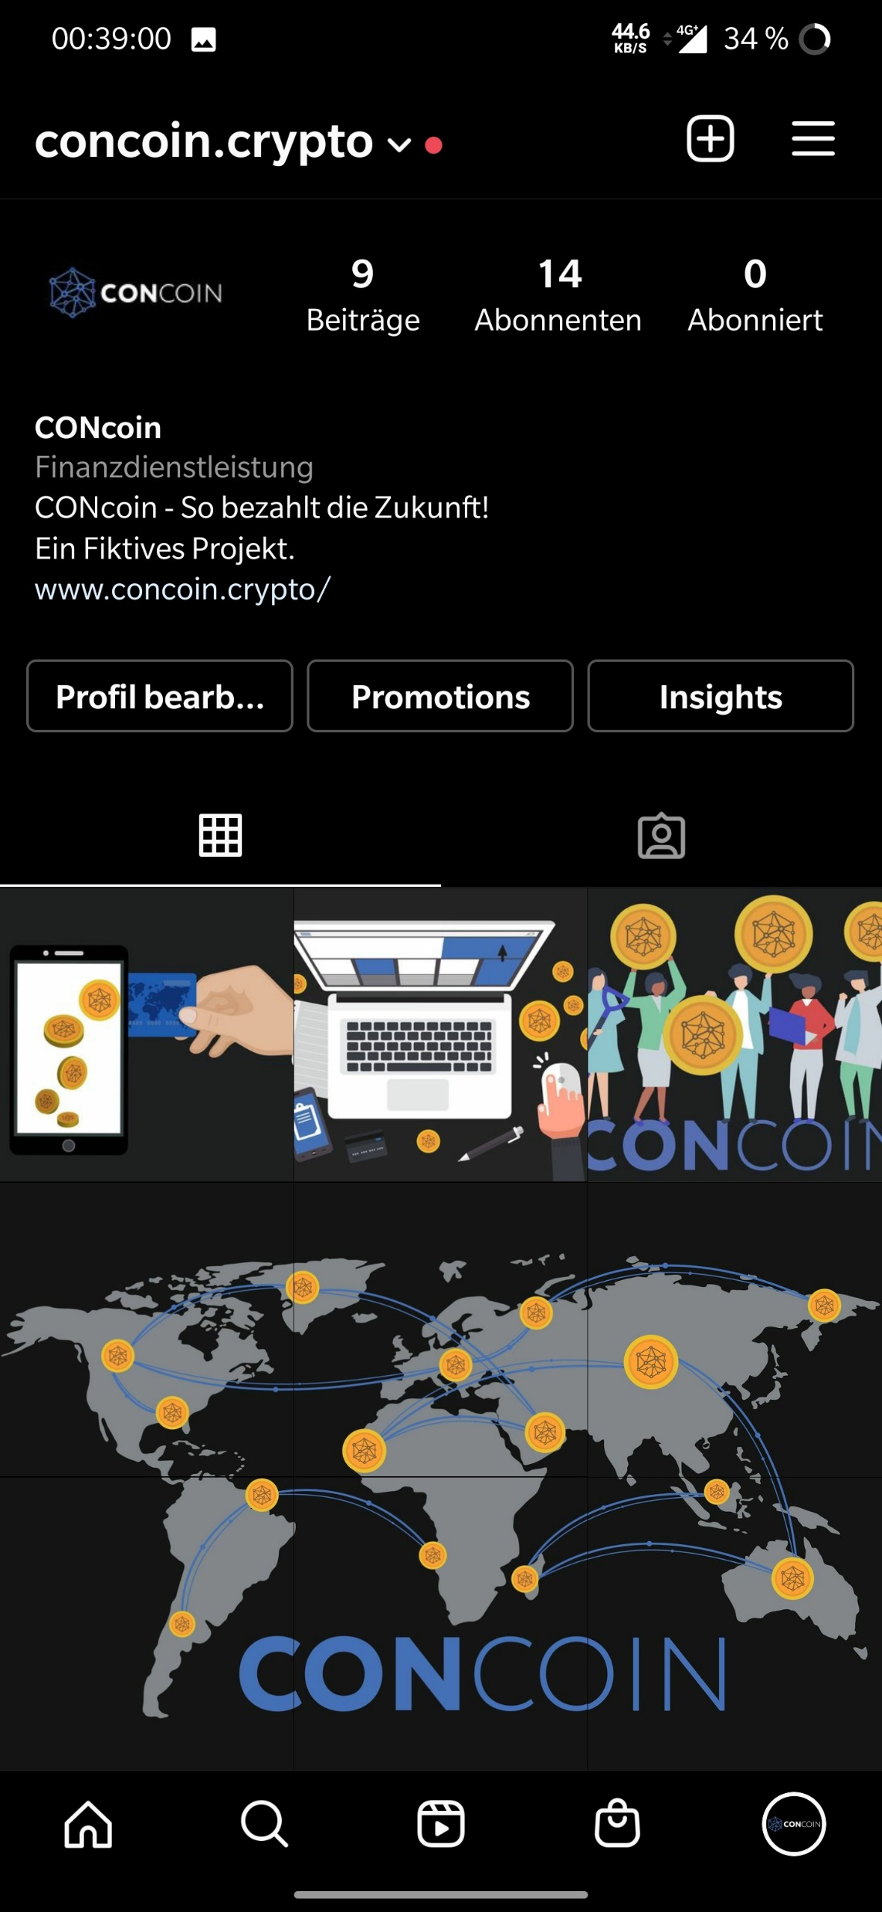

Slide 34
Umsetzung

Slide 35
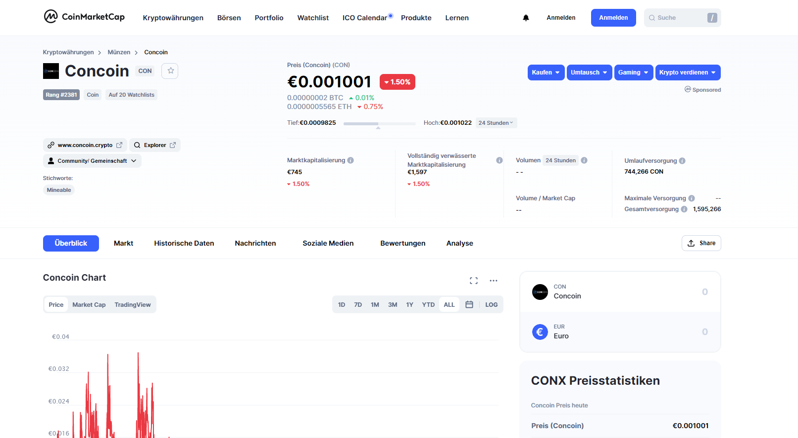

Slide 36
Joel Moyal
BBS GUT TRIER
„Konzeption und Gestaltung einer Website mit ausgewählten Printprodukten: Logo, Din A2 Plakat, Visitenkarte und Geschäftspapier für eine fiktive Kryptowährung“

